Slide 1
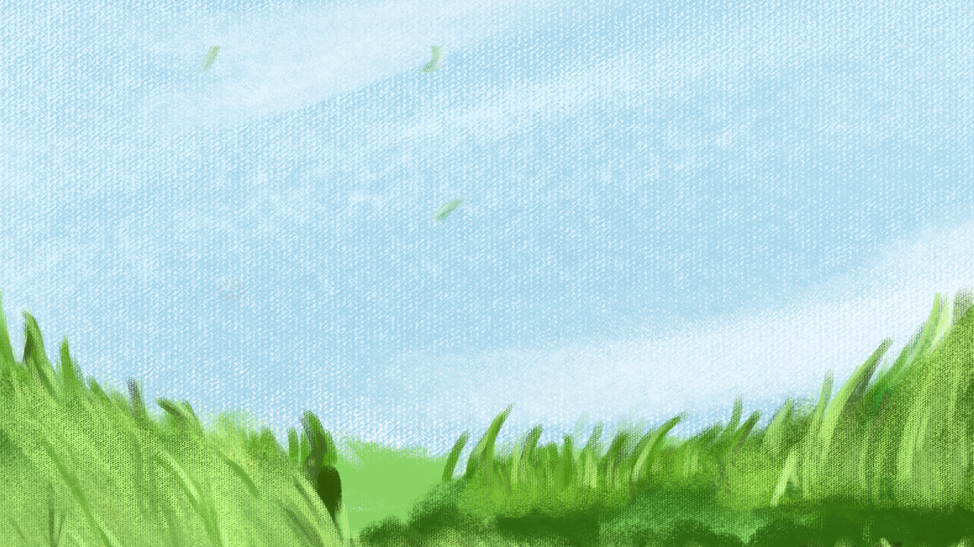


Tiếng Việt 3
ÔN TẬP CUỐI HỌC KÌ II
ÔN TẬP CUỐI HỌC KÌ II
Tiết 5

Slide 2



Slide 3


Slide 4
Tiếng Việt 3
ÔN TẬP CUỐI HỌC KÌ II
ÔN TẬP CUỐI HỌC KÌ II
Tiết 5

Slide 5
Câu 1: Nhìn tranh, kể lại sự việc theo suy đoán của em.

Slide 6

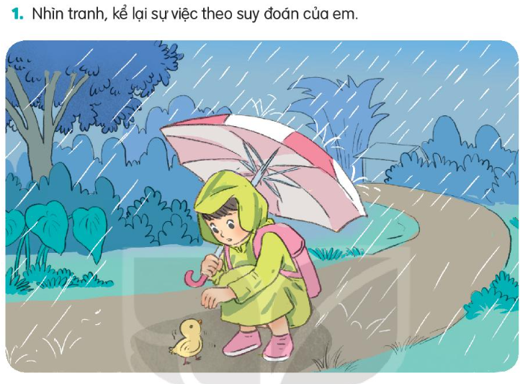

Slide 7
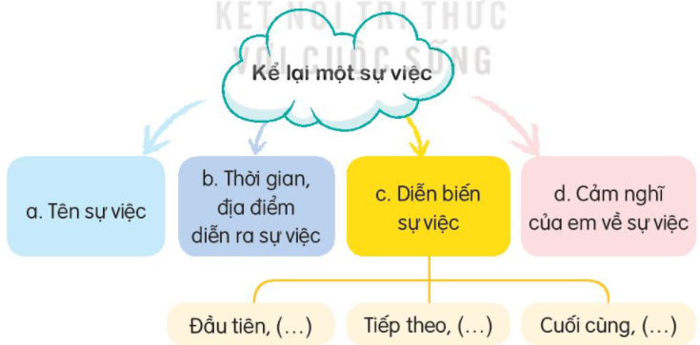
Gợi ý: Trước khi kể, em hãy ghi tóm tắt sự việc theo sơ đồ sau:

Slide 8
Thảo luận nhóm 4, hoàn thành yêu cầu của bài tập 1

Slide 9
Lời giải chi tiết
a. Tên sự việc: bắt gặp một chú gà con trên đường đi học về.
b. Thời gian, địa điểm diễn ra sự việc: Sau khi tan học, trên đường đi học về.
c. Diễn biến sự việc:
- Hôm nay mẹ có việc bận không thể đến đón em. Em quyết định đi bộ về.
- Trên đường đi, em bắt gặp một chú gà con. Em đến gần, tiếp cận chú gà. Em quan sát xung quanh, tìm mẹ cho chú gà con.
- Sau đó em tiếp tục về nhà, em kể lại sự việc cho mẹ nghe.
d. Cảm nghĩ của em về sự việc: Em cảm thấy rất vui khi có thể giúp chú gà con tránh mưa và tìm mẹ.

Slide 10
Làm việc
cá nhân
Câu 2: Viết lại điều em đã kể thành một đoạn văn.

Slide 11
Chia sẻ trước lớp

Slide 12
3. Trao đổi đoạn văn em viết với bạn để góp ý và sửa lỗi.

Slide 13

Xem lại nội dung được ôn tập trong tiết học.
Luyện đọc lại các bài đọc
Chuẩn bị tiết sau

Slide 14

GIÁO ÁN ĐIỆN TỬ LỚP 4
GIÁO ÁN ĐIỆN TỬ LỚP 2 & LỚP 3
Bộ Kết nối tri thức
Soạn bài giảng yêu cầu các khối lớp
Thiết kế bài giảng E – Learning
MĂNG NON – TÀI LIỆU TIỂU HỌC
Mời truy cập: MĂNG NON- TÀI LIỆU TIỂU HỌC | Facebook
SĐT ZALO : 0382348780 - 0984848929

